Slide 1
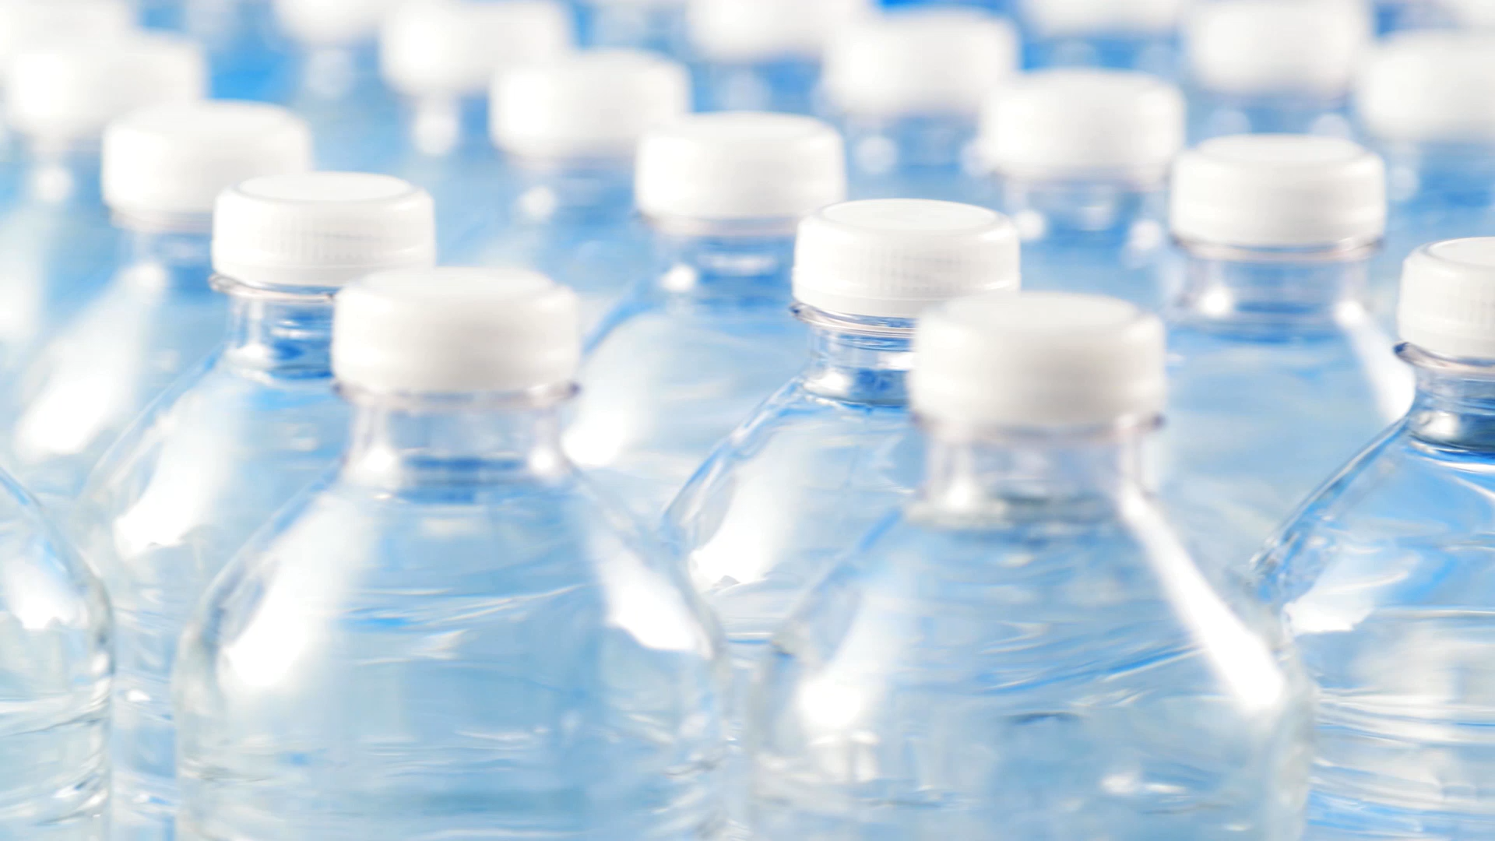
Recyklace plastů z pohledu životního cyklu - limity a výzvy
Vladimír Kočí

Slide 2
Co je to LCA? - Definice
Vstupy
Výstupy / dopady
Ne:
  Legalize Cannabis Association?
  Lutheran Church of Angola?
Ano
  Life Cycle Assessment
  Posuzování životního cyklu
Recyklace
Znovuužití

Slide 3
Elementární toky
Vstupy a výstupy produktového systému představující interakci mezi okolím a produktovým systémem

Slide 4
Určení environmentálních dopadů
CO₂
N₂O
CH₄
CFC
NO_{x}
Atd.
Globální
oteplování
Ozónová díra
Acidifikace
Atd.
CO₂-eq.
g CFC
SO₂-eq.
Atd.
Výsledek poškození v kategorii dopadu

Slide 5
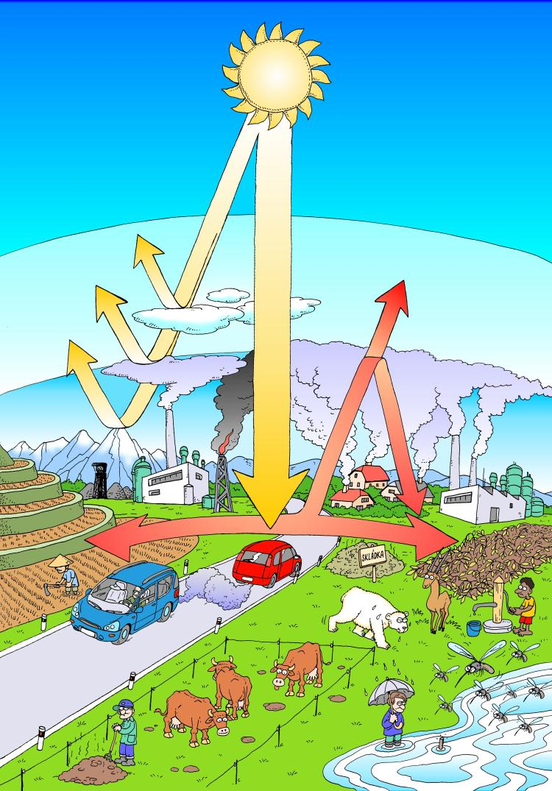

Globální oteplování vs. klimatické změny

Slide 6
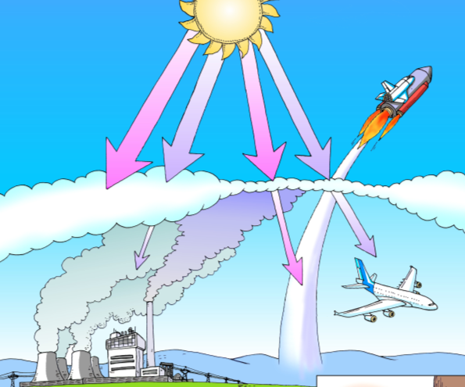
Úbytek stratosférického ozónu
Látky podílející se na rozkladu ozónu a tím usnadňující vstup UV záření do atmosféry

Slide 7
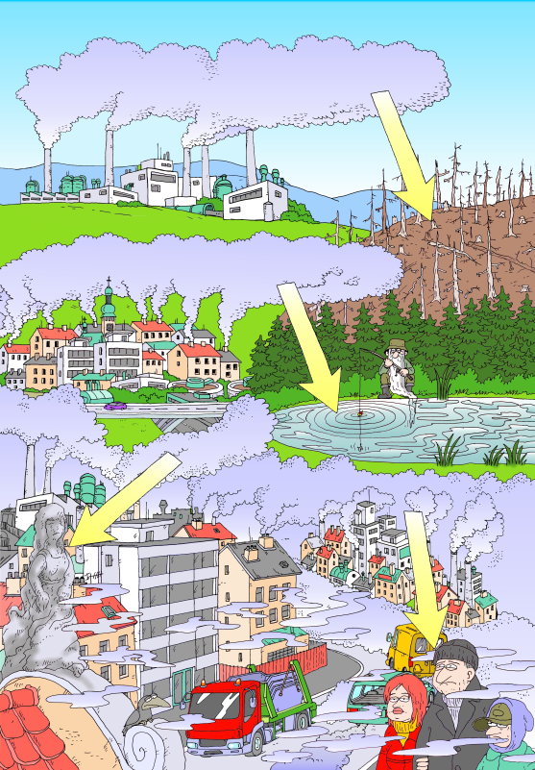
Acidifikace
Kyselost v půdách a vodách.
Mobilizace toxických forem kovů.
Pokles biodiverzity.

Slide 8
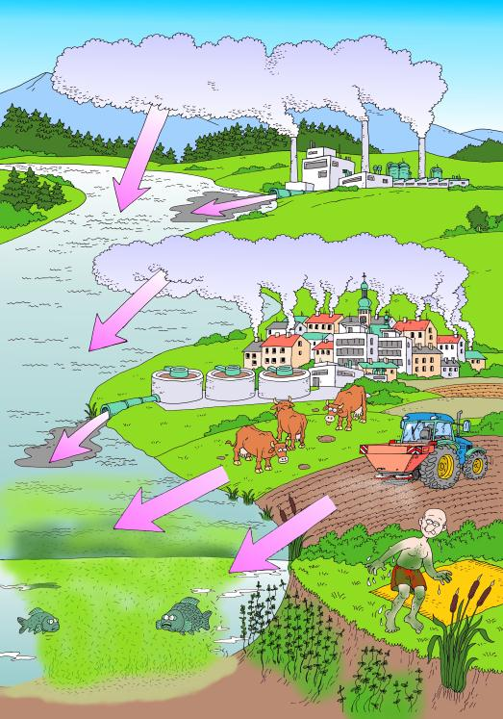
Eutrofizace
Zarůstání vod sinicemi a řasami
Špatná kvalita zdrojů pitné vody
Hygienické problémy
Úbytek biodiverzity

Slide 9
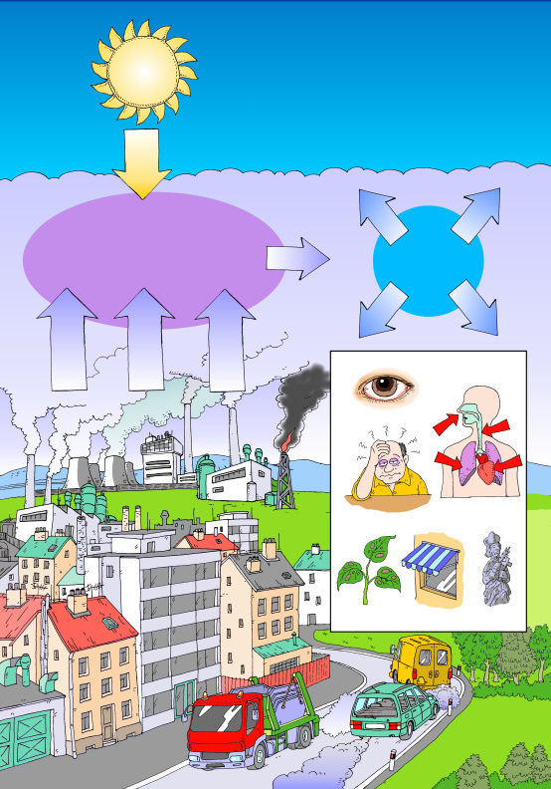
Vznik troposférického ozonu
Toxické účinky na dýchací aparát
Dopady na vegetaci
Nižší výnosy v zemědělství
Dopady na lidské zdraví

Slide 10
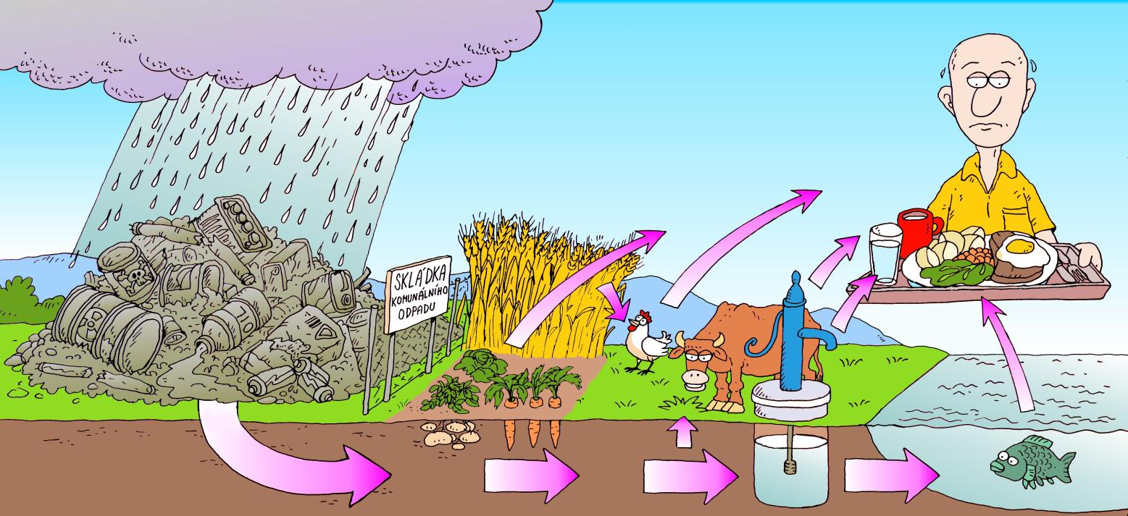
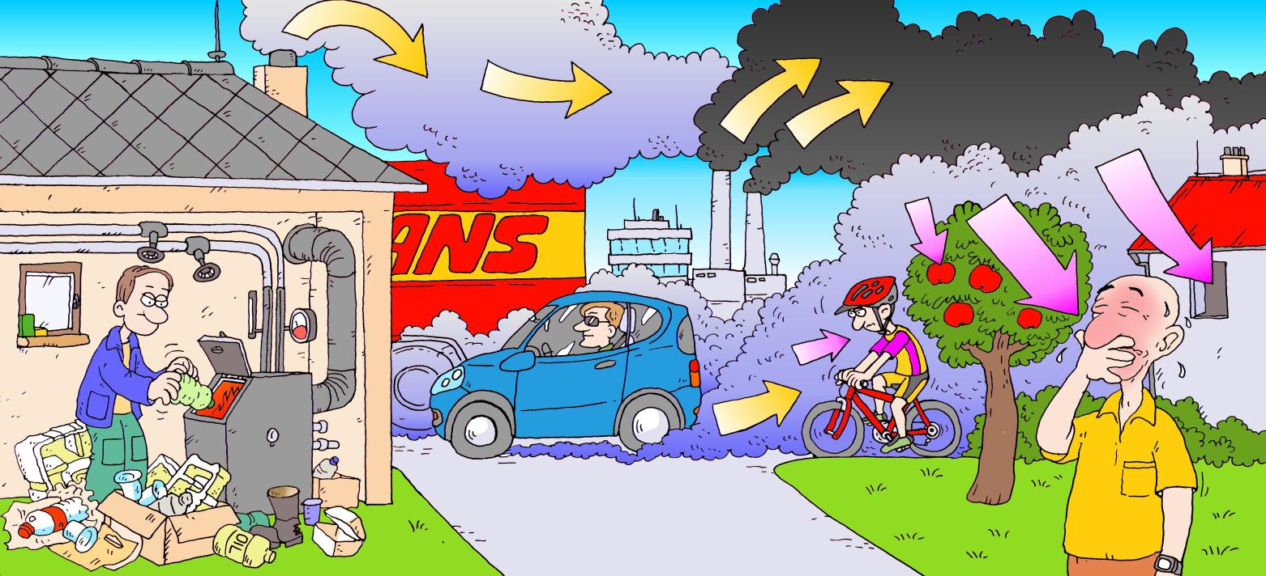
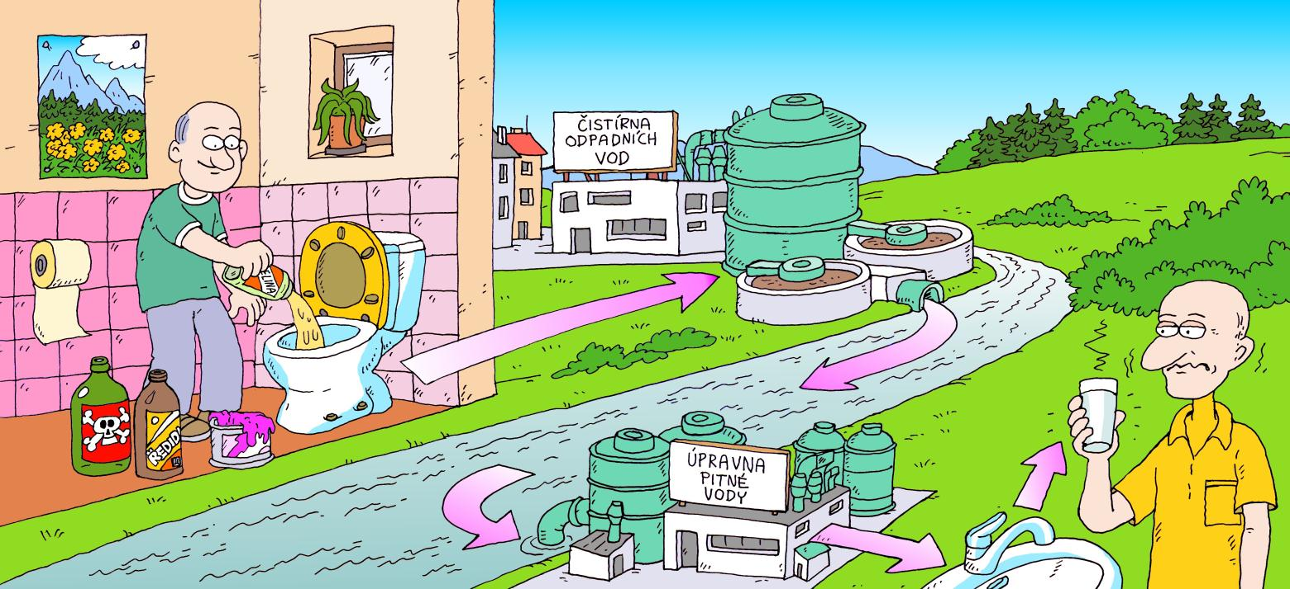
Humánní toxicita

Slide 11
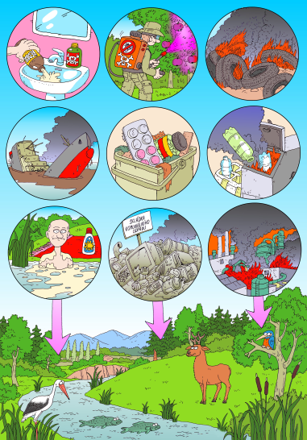
Ekotoxicita
Jedy jsou různé
Působí různým způsobem
Na různé organismy
Jsou v prostředí různě perzistentní

Slide 12
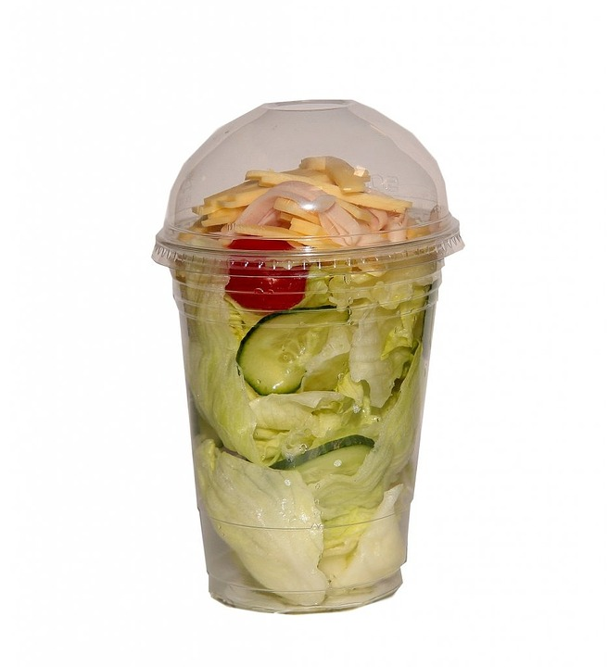
Kdy výrobky škodí?
Např.: Jednorázový obal

Slide 13

Kdy výrobky škodí?
Např.: Notebook; papírové výrobky

Slide 14
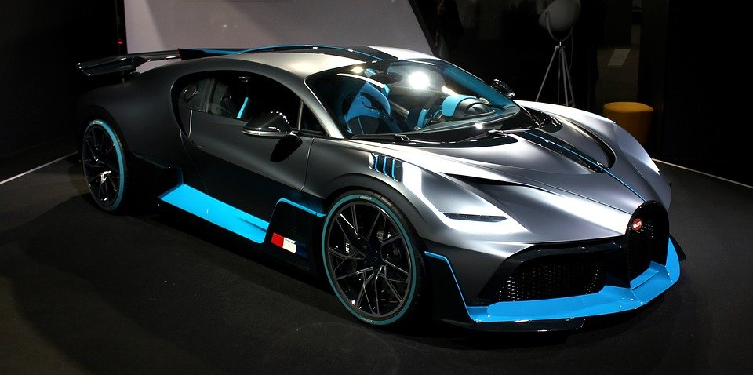
Kdy výrobky škodí?
Např.: Automobily; přístroje; budovy

Slide 15
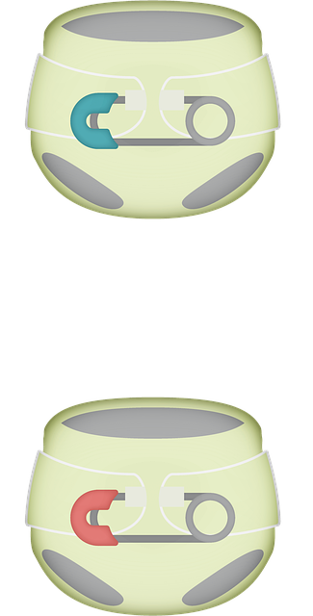
Kdy výrobky škodí?
Např.: Jednorázové pleny

Slide 16
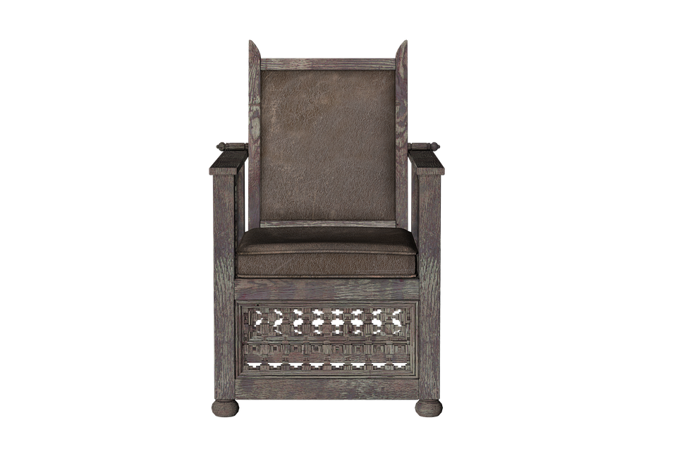
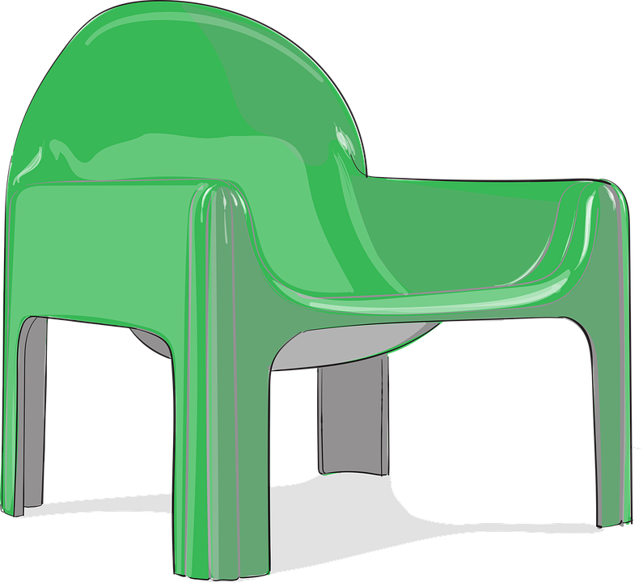
Je lepší aby byl výrobek z plastu nebo ze dřeva?
Nejde o to z čeho je výrobek vyroben, ale který z nich bude mít pro naplnění spotřebitelské funkce menší environmentální dopady.
Tím, že zvolím dřevěný, spotřebuji třeba více paliva a pod...

Slide 17
Hodnocení environmentálních dopadů - zastaralý přístup
Suroviny
Zpracování
Výroba
Spotřeba
Odstranění

Slide 18
Hodnocení environmentálních dopadů - moderní přístup
Suroviny
Zpracování
Výroba
Spotřeba
Odstranění

Slide 19
Suma environmentálních dopadů

Slide 20
Cut-off alokace
ED1 = S1
ED2 = R1
ED3 = R2+OH

Slide 21
Alokace maximálně podporující recyklaci
ED1 = S + OH
ED2 = R1
ED3 = R2

Slide 22
Alokace podporující recyklovatelné produkty
ED1 = R1
ED2 = R2
ED3 = S + OH

Slide 23
Alokace dle závislosti na poklesu kvality recyklovaného materiálu
Q = kvalita materiálu (0 – 1)
ED1 = (Q1/(Q1+Q2+Q3)) × (S+R1+R2+OH)
ED2 = (Q2/(Q1+Q2+Q3)) × (S+R1+R2+OH)
ED3 = (Q3/(Q1+Q2+Q3)) × (S+R1+R2+OH)
Notes:
Tento přístup je ovšem bez výhrad použitelný pouze v případě produktů využívajících kvalitu materiálu stejným způsobem. Jestliže bude prováděna externí recyklace PET lahví jejich energetickým využíváním, nelze jednoznačně vyjádřit pokles kvality materiálu. Řešením tohoto problému bývá vyjádření kvality materiálu ekonomickou hodnotou. Alokace environmentálních dopadů procesů souvisejících s danými produkty se pak provede na základě poklesu ekonomické hodnoty recyklovaného materiálu.

Slide 24
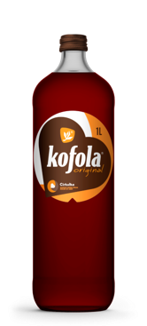
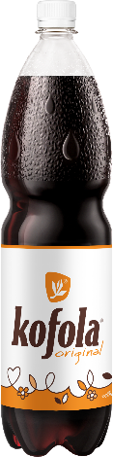
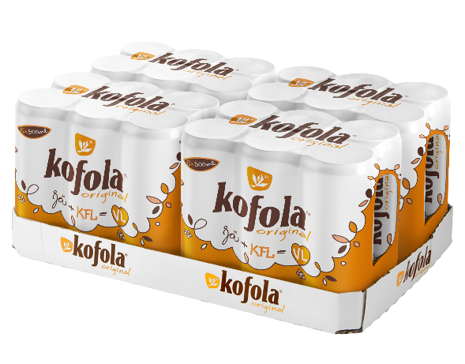
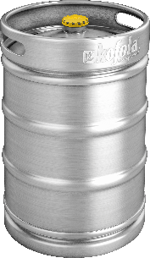
Zadání studie
Vratná skleněná lahev Cirkulka (1 l)
  Varianta s víčkem z nerecyklovaného Al (počet cyklů 25 a 80)
  Varianta s víčkem z recyklovaného Al (počet cyklů 25 a 80)
Nevratná skleněná lahev (1l)
Pet lahev (1,5 l)
  Varianta z nerecyklovaného PET
  Varianta z recyklovaného PET
Hliníková plechovka (0,5 l)
  Varianta z nerecyklovaného Al
  Varianta z recyklovaného Al
KEG – vratný sud (50 l) (počet cyklů 60 a 120)
+ teoretická vzdálenost mezi výrobcem a zákazníkem (50 km, 100 km, 200 km a 500 km)

Slide 25
Podíl jednotlivých kategorií dopadu na celkových environmentálních dopadech

Slide 26
Výsledky kategorie dopadu Změna klimatu - celkem dle EF 3.0 na funkční jednotku 1 l nápojového obalu [g CO2 eq]

Slide 27
Vliv změny vzdálenosti k zákazníkovi na celkové environmentální dopady

Slide 28
Break point analýza
Break point počtu cyklů Cirkulky při vzdálenosti 200 km dle indikátoru uhlíkové stopy
Výsledky break point analýzy počtu cyklů Cirkulky dle uhlíkové stopy a celkových environmentálních dopadů
 | Teoretická vzdálenost mezi výrobcem a zákazníkem
 | 50 km |  | 100 km |  | 200 km |  | 500 km
Cirkulka | 13 | 45 | 15 | 55 | 19 | 90 | 220 | >1000
Cirkulka rAl | 11 | 29 | 12 | 34 | 14 | 44 | 45 | >1000
Break point určen dle uhlíkové stopy dle ISO 14067
Break point určen dle celkových vážených a normalizovaných výsledků environmentálních indikátorů EF 3.0

Slide 29
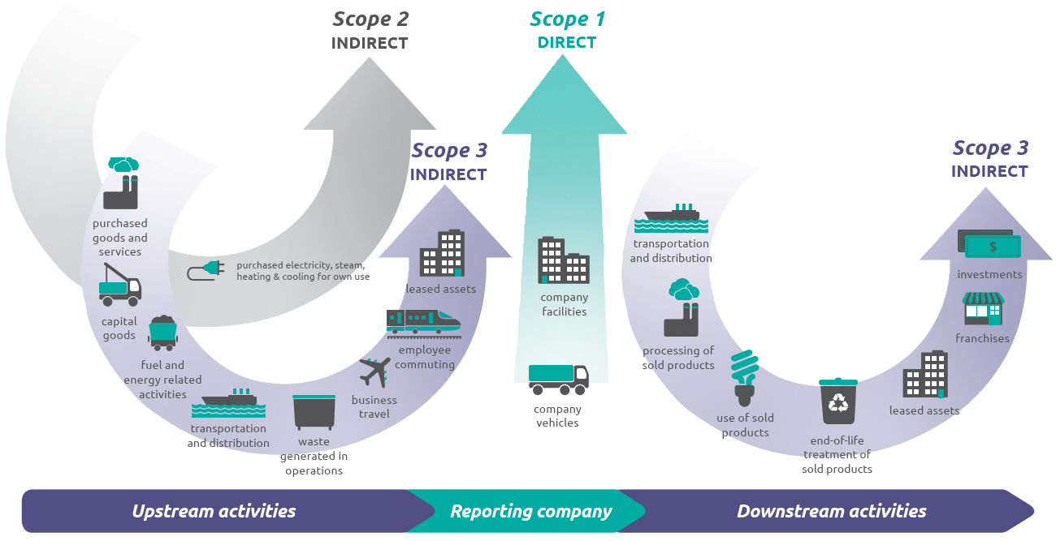
Uhlíková stopa organizace
PwC:
  „Klimaticky špinavé firmy už nevoní ani investorům“
  Investoři při nákupu firem stále častěji přihlížejí k tomu, jak se daný podnik staví k životnímu prostředí a sociální udržitelnosti.
„Prémie jen pro angažované. Zelenají i pivovary, Heineken odmění šéfy podle boje s CO₂“

Slide 30

Scope 3
Nepřímé emise
15 kategorií
Kategorie 1 - Zakoupené zboží a služby
Kategorie 2 - Investiční majetek
Kategorie 3 – Paliva a energie
Kategorie 4 – doprava zboží in
Kategorie 5 – Odpady
Kategorie 6 - Služební cesty
Kategorie 7 – Doprava zaměstnanců
Kategorie 8 – Pronajatý majetek
Kategorie 9 – Downstream doprava a distribuce
Kategorie 10 – Zpracování prodaného zboží
Kategorie 11 – Užití prodaného zboží
Kategorie 12 – EoL zboží
Kategorie 13 – někomu Pronajatý majetek
Kategorie 14 – Franšízy
Kategorie 15 - Investice

Slide 31
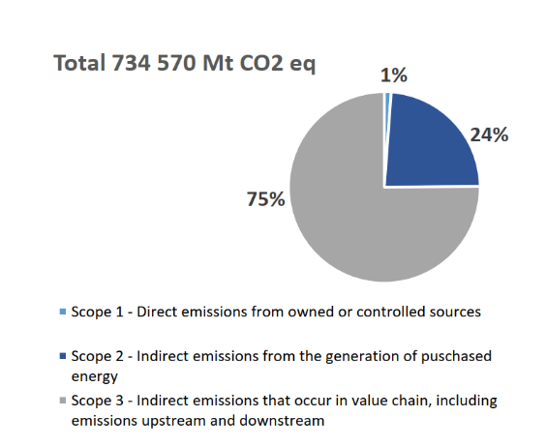
Reálný provoz – plastikářská výroba
Jak zlepšit váš produkt či organizaci
Dodavatelský řetězec
Technologie ve vztahu k množství produktu
Výroba ve vztahu k spotřebitelské funkci
Dopady během užívání (paliva, energie)
Dopady odpadového hospodářství

Slide 32

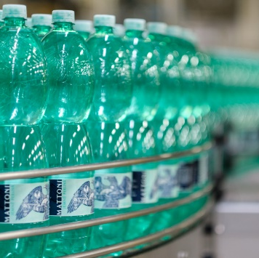
Funkce posuzovaných produktů
zajištění materiálů pro výrobu nápojových obalů a následné nakládání s použitými nápojovými obaly včetně jejich případného materiálového či energetického využití
Funkční jednotka
  nakládání s takovým množstvím PET, respektive hliníkových či ocelových obalů, které odpovídá množství těchto obalů uvedených na český trh v rámci jednoho kalendářního roku
Časový rozsah
rok 2017
Pro srovnání systémů nejsou důležitá absolutní čísla – ale relativní porovnání

Slide 33
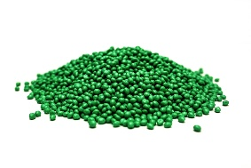
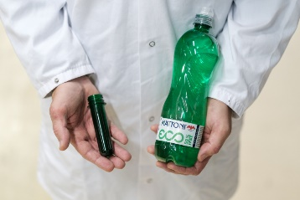
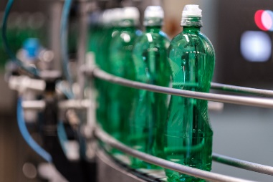
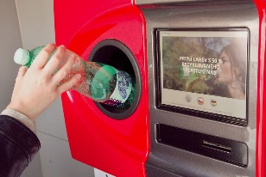
Procesy zahrnuté do hranic systému

Slide 34
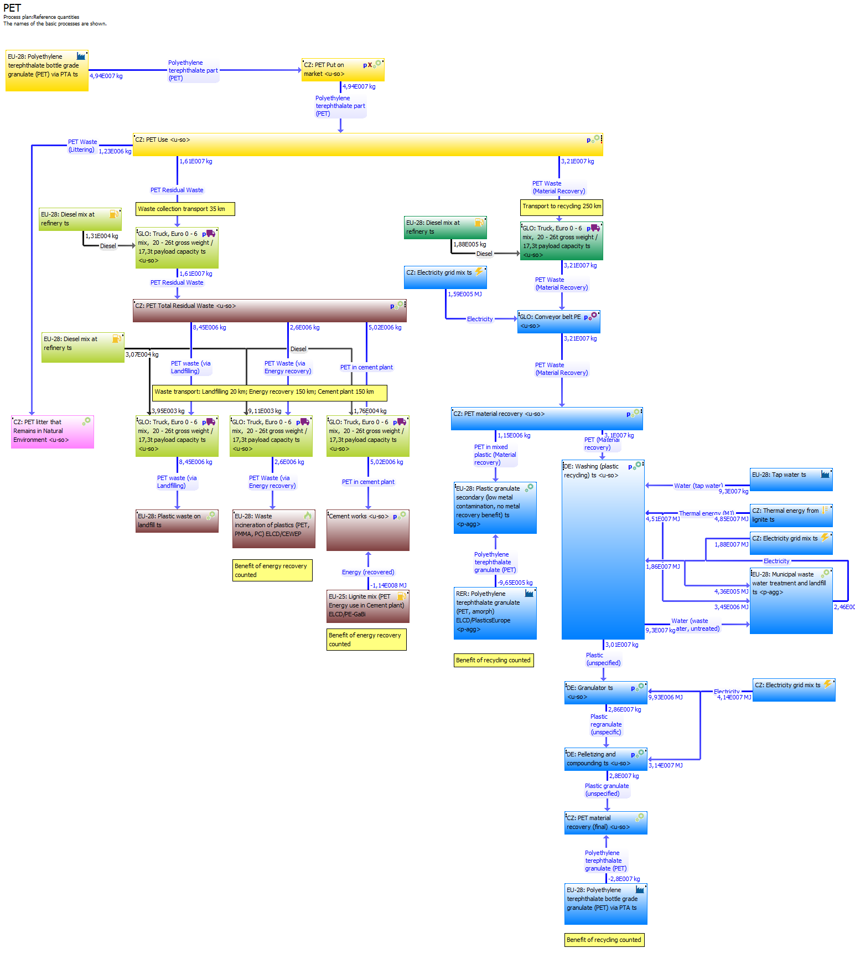
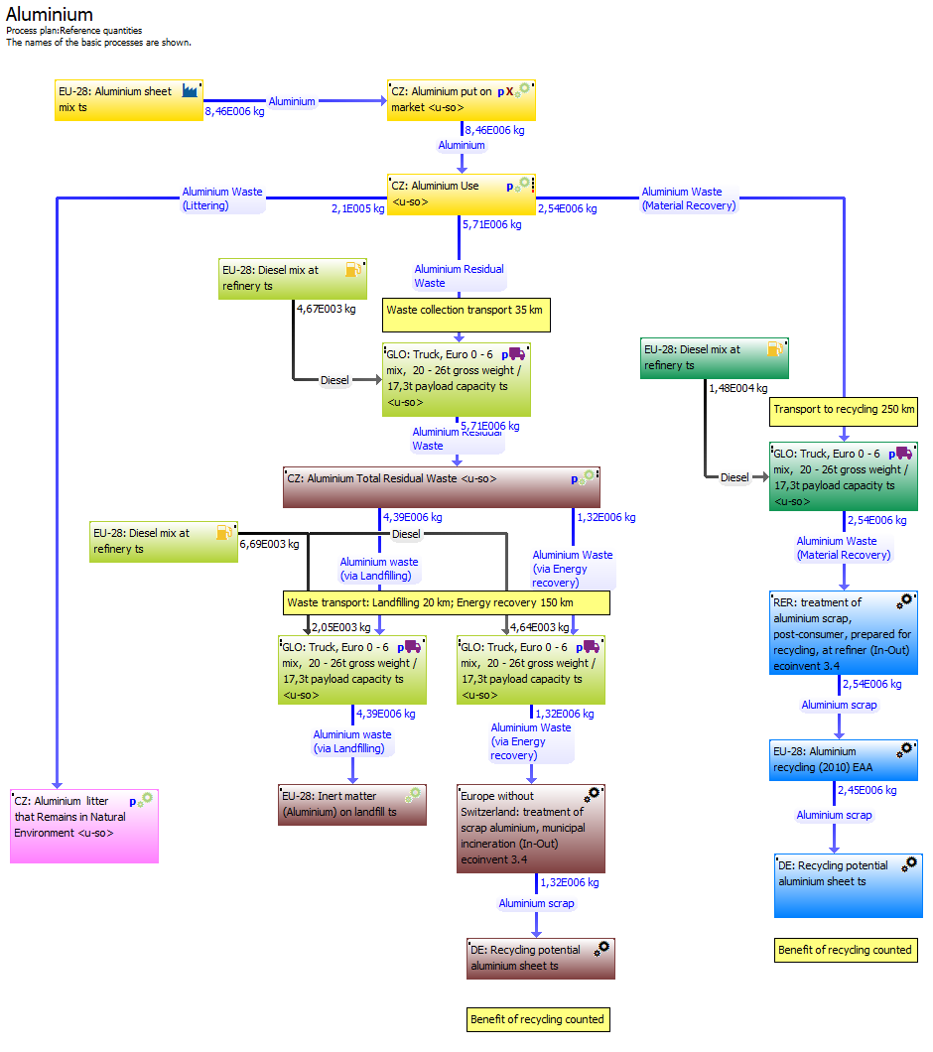
Schéma životního cyklu nezálohového systému lahví z PET (PET Baseline)

Slide 35
Srovnání nezálohového a zálohového systému
Celkový pokles dopadů 28%

Slide 36
Grafické znázornění příspěvku jednotlivých technologických okruhů k celkovým environmentálním dopadům
Hlavní okruhy

Slide 37

Catering - eventy
Porovnání environmentálních dopadů jednorázových kelímků a vratného kelímku
3 varianty
Jednorázový kelímek o objemu 300 ml
Jednorázový kelímek o objemu 500 ml
Vratný kelímek o objemu 500 ml

Slide 38
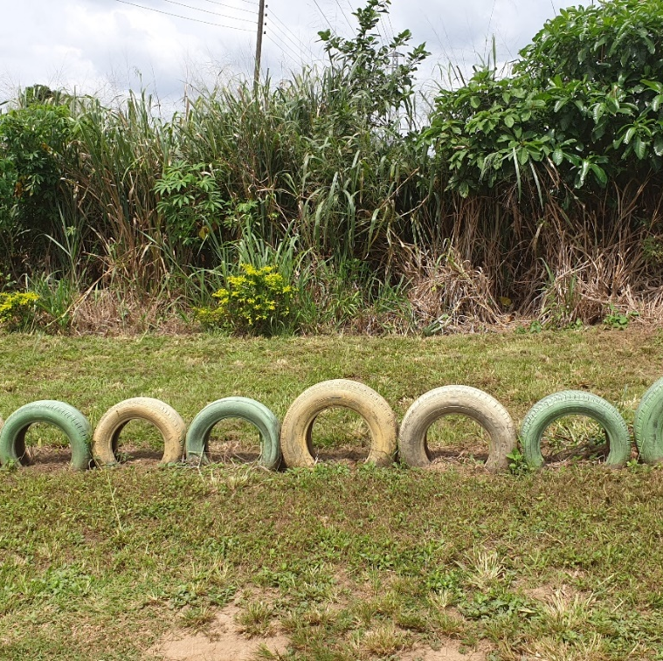
Proč LCA?
Předejít nesystémovému „řešení“ environmentálních problémů
Chybné řízení environmentálních problémů:
Nedělat nic
Odsunutí v prostoru
Odsunutí v čase
Přesun do jiného odvětví
Přesun do jiného environmentálního problému

